Slide 1
Escuela de Relaciones Humanas

Slide 2
La escuela de las relaciones humanas o escuela humanística de la administración es una corriente administrativa que surgió en la década de 1920 a partir de experimentos realizados por Elton Mayo en Hawthorne.
¿COMO SE ORIGINO?
Elton Mayo demostró que los empleados de una empresa aumentan su productividad en la medida en la que se sienten integrados.

Slide 3
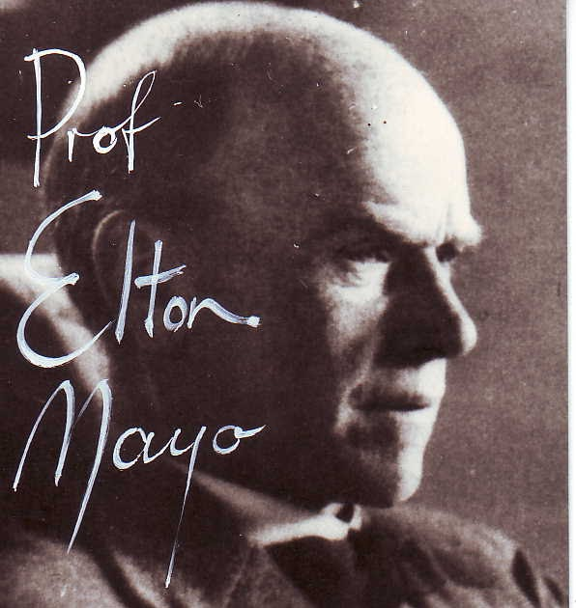
Elton Mayo
psicólogo y un sociólogo australiano, nacido en Adelaida el 26 de diciembre de 1880 . Murió en el Reino Unido, en la ciudad de Guildorf el 6 de septiembre de 1949, a la edad de 68 años.

Slide 4
Llevó a cabo un experimento en la Western Electric Company que tenía como objetivo determinar la relación entre la satisfacción del hombre y la eficiencia de los obreros en la producción.
Experimento Elton Mayo
Tales como:
El desarrollo del teléfono comercial
La creación del primer sistema de conmutación automática
La introducción del primer sistema de transmisión de larga distancia
El desarrollo de la tecnología de grabación y reproducción de sonido

Slide 5
La integración y el comportamiento social
El estilo de supervisión
Principios de las relaciones humanas
Las recompensas y sanciones sociales
Los aspectos emocionales
Los grupos informales
El contenido del cargo

Slide 6
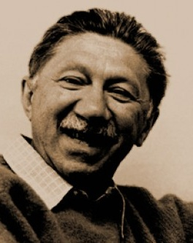
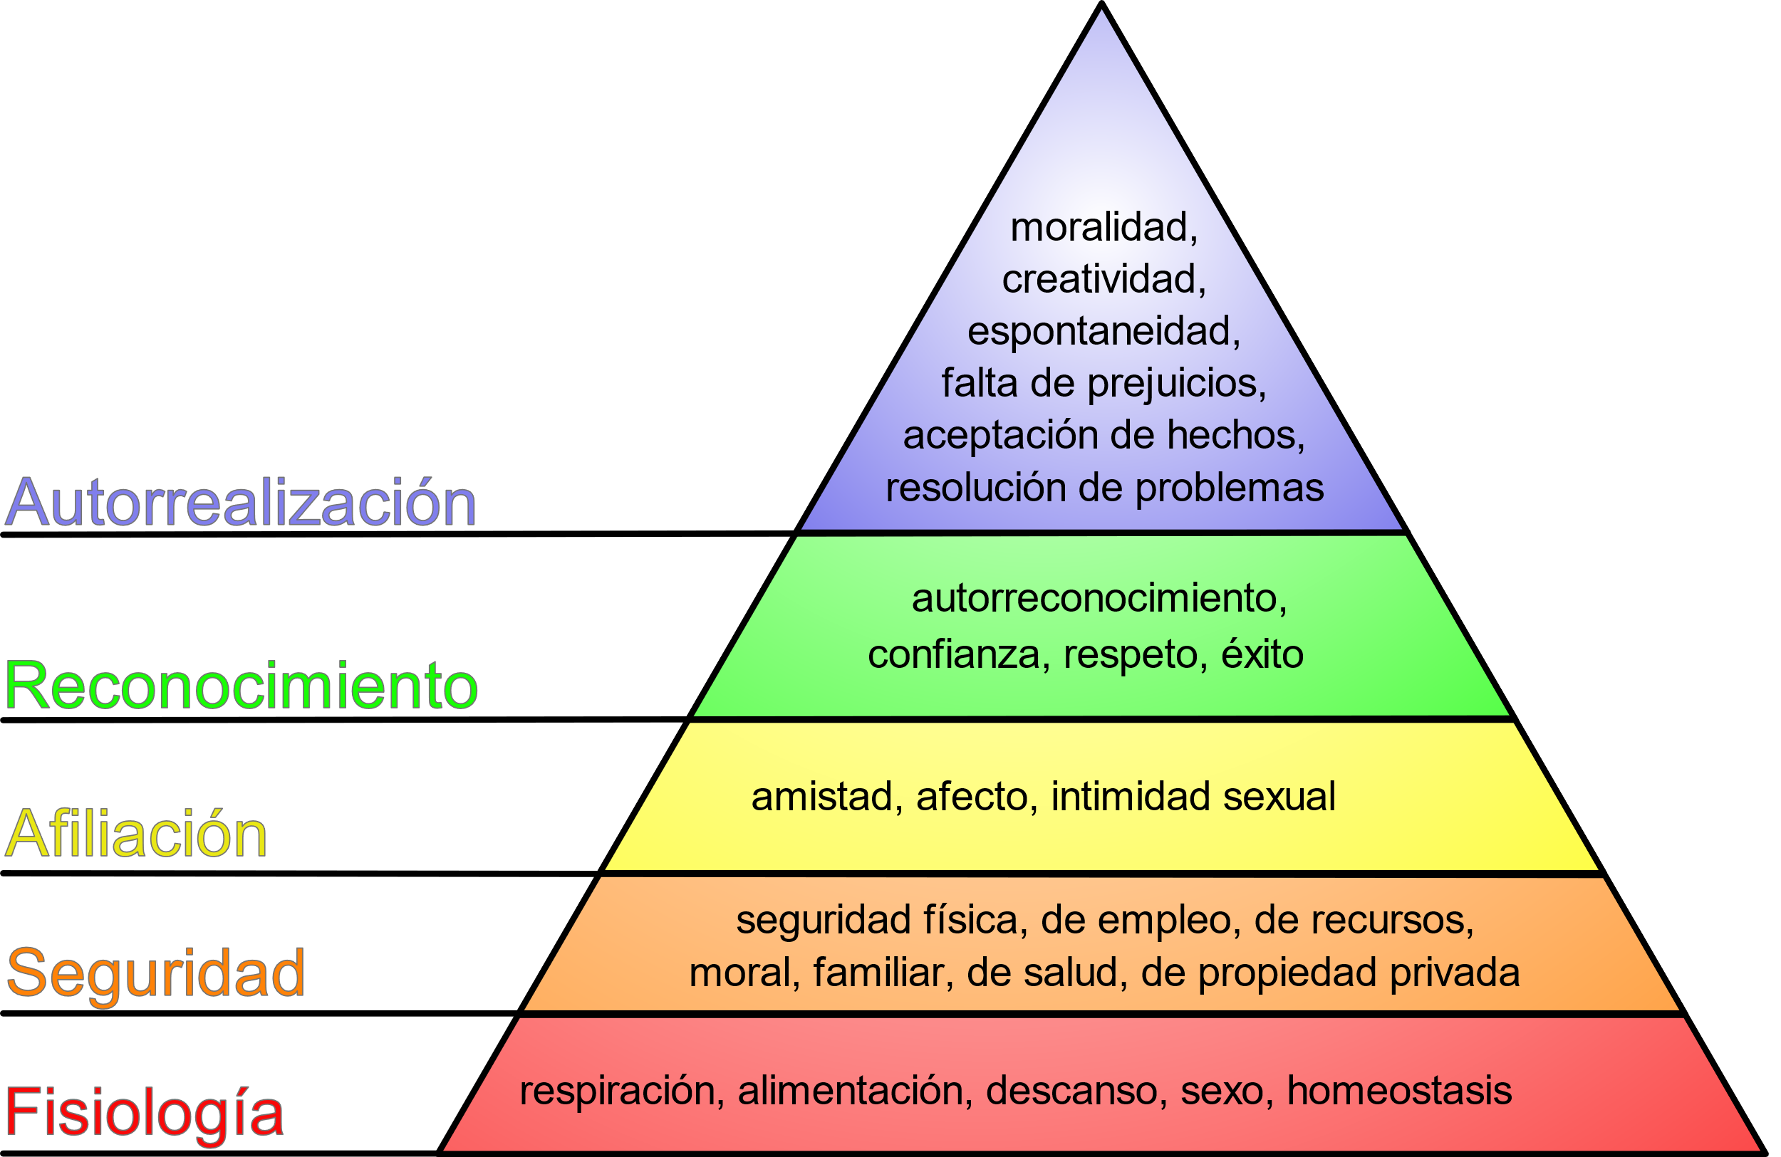
Emerge una nueva teoría de la organización basada en la idea de que los individuos y los grupos operan más efectivamente cuando sus necesidades están satisfechas.
Abraham Maslow

Slide 7
Los 5 niveles de la pirámide de Abraham Maslow

Slide 8
Analizo aspectos de coordinación, administración y mando.
Mary Parker Follett
Mary Parker Follet (1868-1933) hizo notables aportes al pensamiento administrativo, donde se le ubica en la rama conocida como Escuela o Teoría de las Relaciones Humanas, al poner la mira en la participación de los trabajadores en la organización y en las metas comunes con los ejecutivos o lo que se ha dado en llamar Gerencia Participativa.

Slide 9
Mejoró la perspectiva clásica de cómo se consideraba la productividad El trabajo es una actividad importante para el ser humano y en su desarrollo influyen las relaciones sociales e individuales No son los factores materiales, sino los psicológicos y sociales los que contribuyen más en el crecimiento de la productividad del trabajo Recalcó la importancia del estilo del gerente y con ello revolucionaron la formación de los administradores
Principales aportes de la Escuela de Relaciones Humanas
La atención fue centrándose cada vez más en enseñar las destrezas administrativas, en oposición a las habilidades técnicas

Slide 10
APORTES DE LA ESCUELA DE LAS RELACIONES HUMANAS
Surge como necesidad de contrarrestar las ideologías que se tenían, deshumanización y paso del aspecto humano a un segundo plano.
Se genera un cambio en las prioridades dentro de la industria y con esto viene una nueva filosofía empresarial, la cual busca una mayor eficiencia que gira en torno al trabajador y su grupo social.
Implementación de una mayor dinámica de grupo en pro de una mejor comunicación entre los rangos empresariales.
El entendimiento de que el hombre es un ser social y las relaciones cooperativas son las que permiten que mejor se desempeñe.

Slide 11
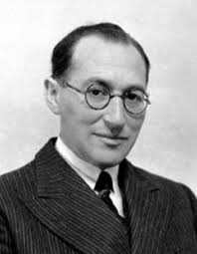
Kurt Lewin
Psicólogo alemán. Realizó investigaciones sobre la tensión y la motivación.
Nacido el 9 de septiembre de 1890.
Murió a los 56 años el 12 de febrero de 1947 de un infarto.

Slide 12
Kurt Lewin fue un psicólogo influyente reconocido hoy como el fundador de la psicología social moderna. Su investigación sobre dinámica de grupo, aprendizaje experiencial e investigación acción tuvo una tremenda influencia en el crecimiento y desarrollo de la psicología social. También es reconocido por sus contribuciones esenciales a la psicología aplicada y la psicología organizacional. En una revisión de 2002 de algunos de los psicólogos más influyentes del siglo XX, Lewin fue clasificado como el decimoctavo psicólogo más eminente.
Quien fue Kurt Lewin

Slide 13
Evaluación critica de la Teoría de las relaciones humanas
OPOSICIÓN CERRADA A LA TEORÍA CLÁSICA
En muchos aspectos, la Teoría de las relaciones humanas se opuso a la de la administración científica: factores decisivos por una escuela no eran enfocados correctamente por la otra, y las variables que una consideraba importante eran casi ignoradas por la otra.
2) ENFOQUE INADECUADO DE LOS PROBLEMAS DE LAS RELACIONES EMPRESARIALES
Elton Mayo y la Teoría de las relaciones humanas son criticadas por la interpretación inadecuada y distorsionada de los problemas de las relaciones empresariales, bien sea por la comprensión del problema del conflicto y de los intereses en conflicto de los empleados y de la organización, o bien por la adecuada ubicación de las causas e implicaciones del conflicto.

